Slide 1
Super Mario Bros..?
게임공학과 김기현
2D 게임프로그래밍

Slide 2
목차
1. 게임 컨셉
2. 만들고 싶은 것.
3. 개발일정
GOAL
Check
게임 컨셉이 바뀔 수도 있습니다.

Slide 3

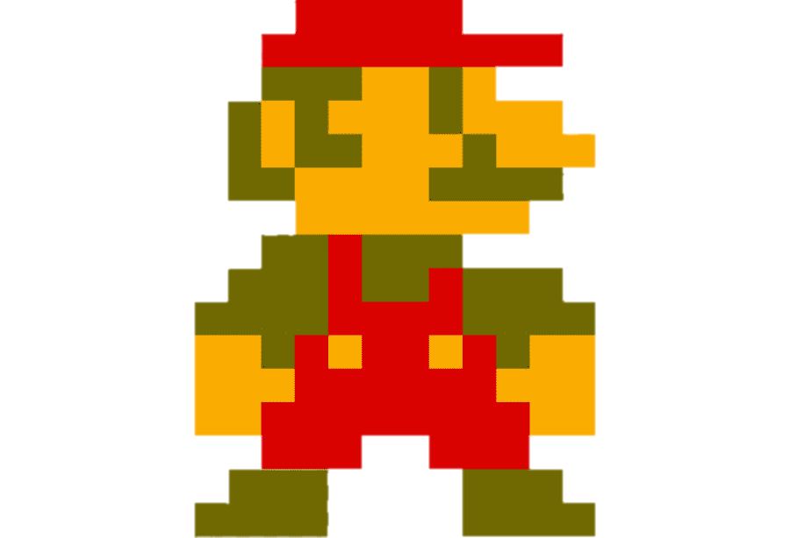

게임 컨셉 (조작키)
캐릭터이동 : 방향키
점프 : S키
스킬 사용 : A키

Slide 4
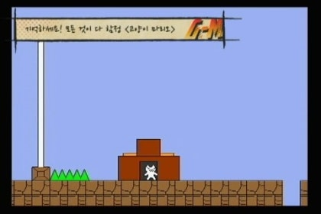
게임 컨셉
고양이 마리오
사진출처 : G맨 게임종결자 (온게임넷)

Slide 5
어이없어서
웃음이 나오는 일회용 게임.

Slide 6

개발 일정
주차 | 내용
1주차 | 게임 컨셉 확실화 시키기 및 리소스 수집 -> 100%
2주차 | 플레이어 캐릭터 움직임 구현 -> 90%
3주차 | 스테이지 1-1 배경 구현 -> 0%
4주차 | 스테이지 1-1의 레벨디자인 및 충돌감지 -> 0%
5주차 | 충돌감지로부터 캐릭터 상호작용 및 레벨디자인 마무리 -> 30%
6주차 | 몬스터 -> 70% (보스 패턴 알고리즘과 등장애니메이션 남음)
7주차 | 몬스터 -> 70% (보스 패턴 알고리즘과 등장애니메이션 남음)
8주차 | 최종 레벨 디자인 점검

Slide 7
플레이 캐릭터 구현에 고착화로부터
계획이 변경 됨.

Slide 8
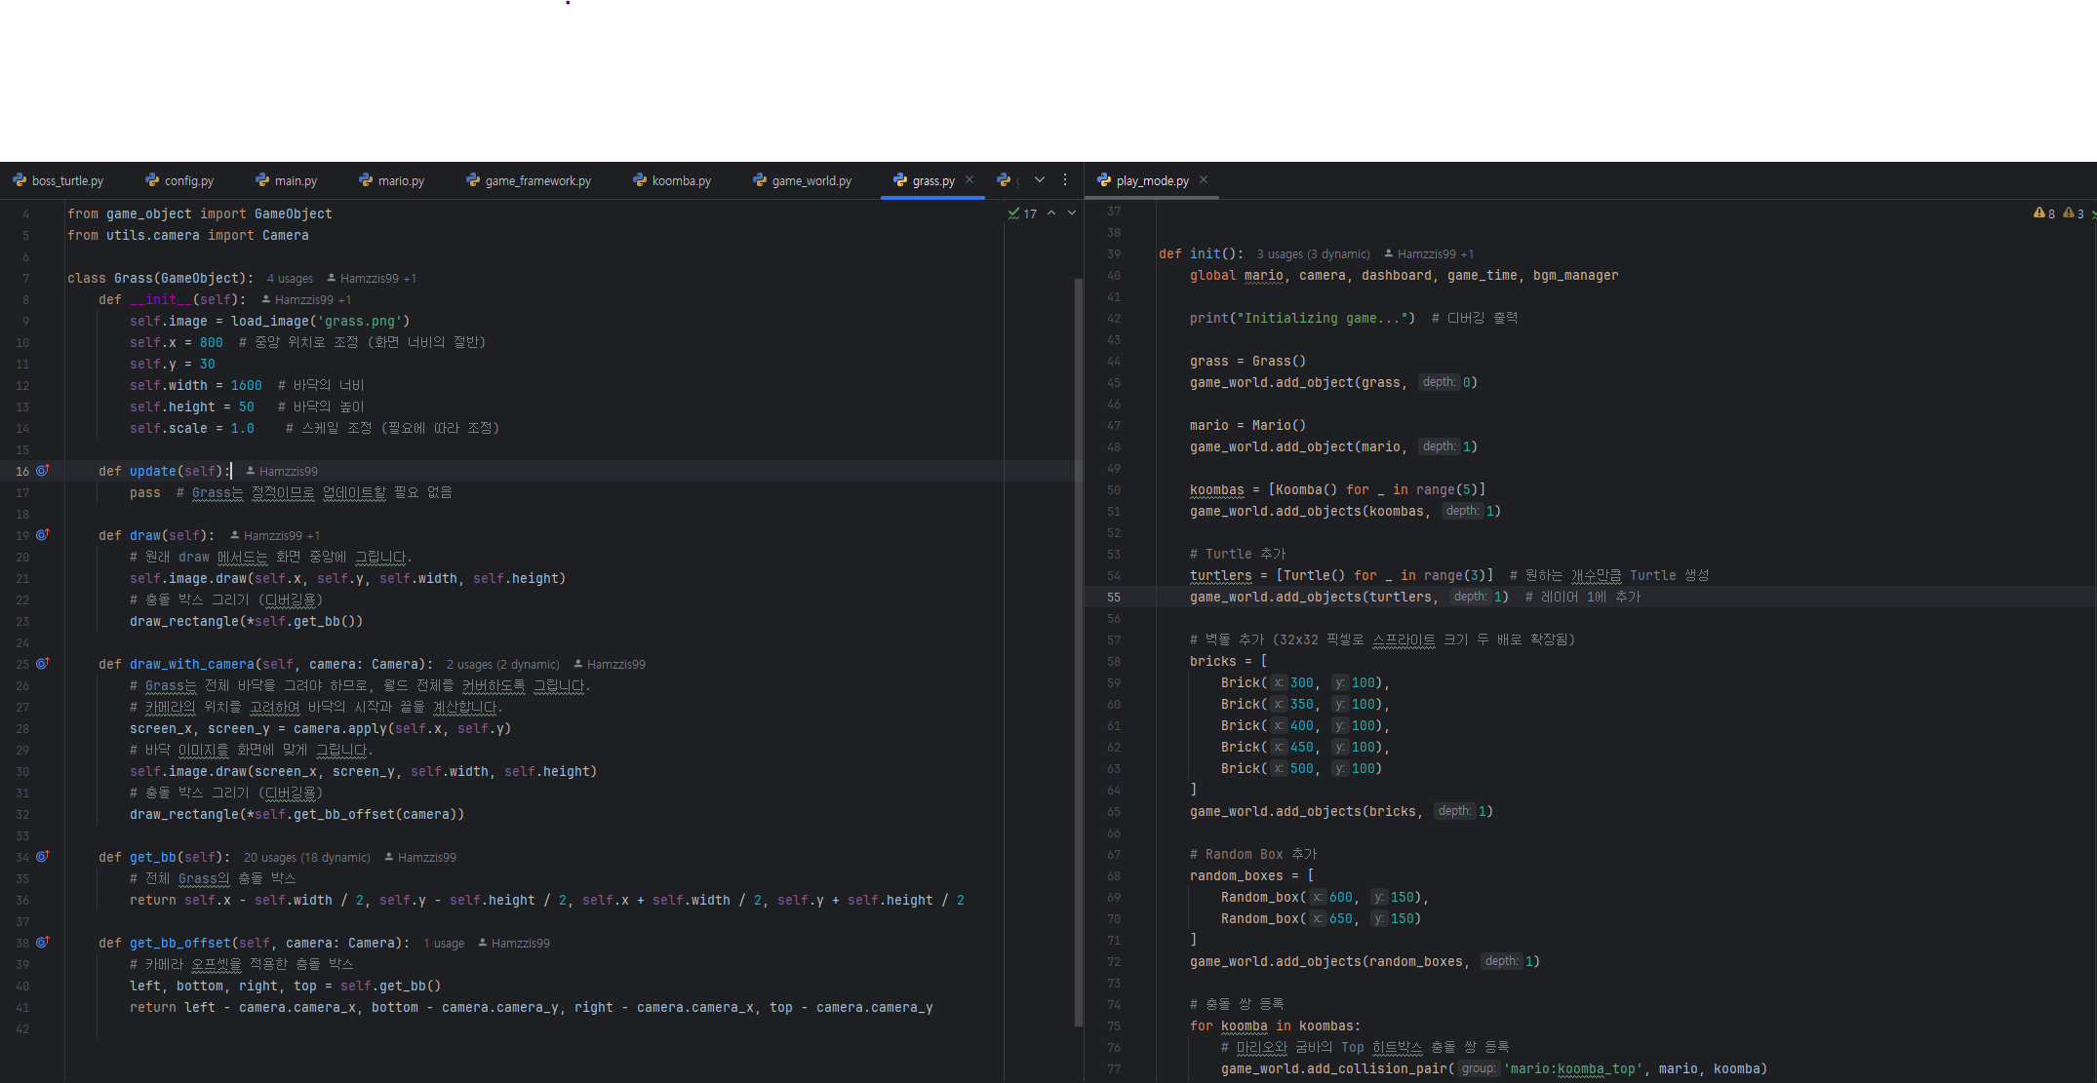
몬스터를 객체로 두는 게
더 필요한 것을 느껴 변경하게 됨.

Slide 9
개발 일정(2차로부터 변경)
주차 | 내용
1주차 ~ | 게임 컨셉 확실화 시키기 및 리소스 수집 -> 100%
2주차 ~10.23 | 플레이어 캐릭터 움직임 구현-> 90% (아직 디버깅 상태라 마무리에 프레임 만질 예정.)
3주차 ~10.29 | 스테이지 1-1 배경 구현(x) -> 0% (변경) (변경) 일반 몬스터 -> 90% (몬스터 배치만 남음)
4주차 ~11.05 | 스테이지 1-1의 레벨디자인 및 충돌감지 -> (변경) 코인박스, 몬스터, 플레이어 캐릭터 충돌감지-> 80%
5주차 ~11.12 | 충돌감지로부터 캐릭터 상호작용 및 레벨디자인 마무리 -> (변경) 일반 몬스터 상호작용 및 카메라(스크롤링) 이동-> 100%
6주차 ~11.19 | 몬스터 -> 70% (보스 패턴 알고리즘과 등장애니메이션 남음) (변경) 스코어, 보스 몬스터 패턴-> 50%
7주차 ~11.26 | 몬스터 -> 70% (보스구현 남음) 스테이지 구현 및 스테이지 바닥 충돌검사(x) -> 0%
8주차 ~12.03 | UI, HUD, 메인화면 등 게임 꾸미기 및 마무리 -> 0%

Slide 10
PPT 출처
https://blog.naver.com/seiru523/223115303166

Slide 11
스프라이트 출처
https://www.spriters-resource.com/nes/supermariobros/

